Slide 1
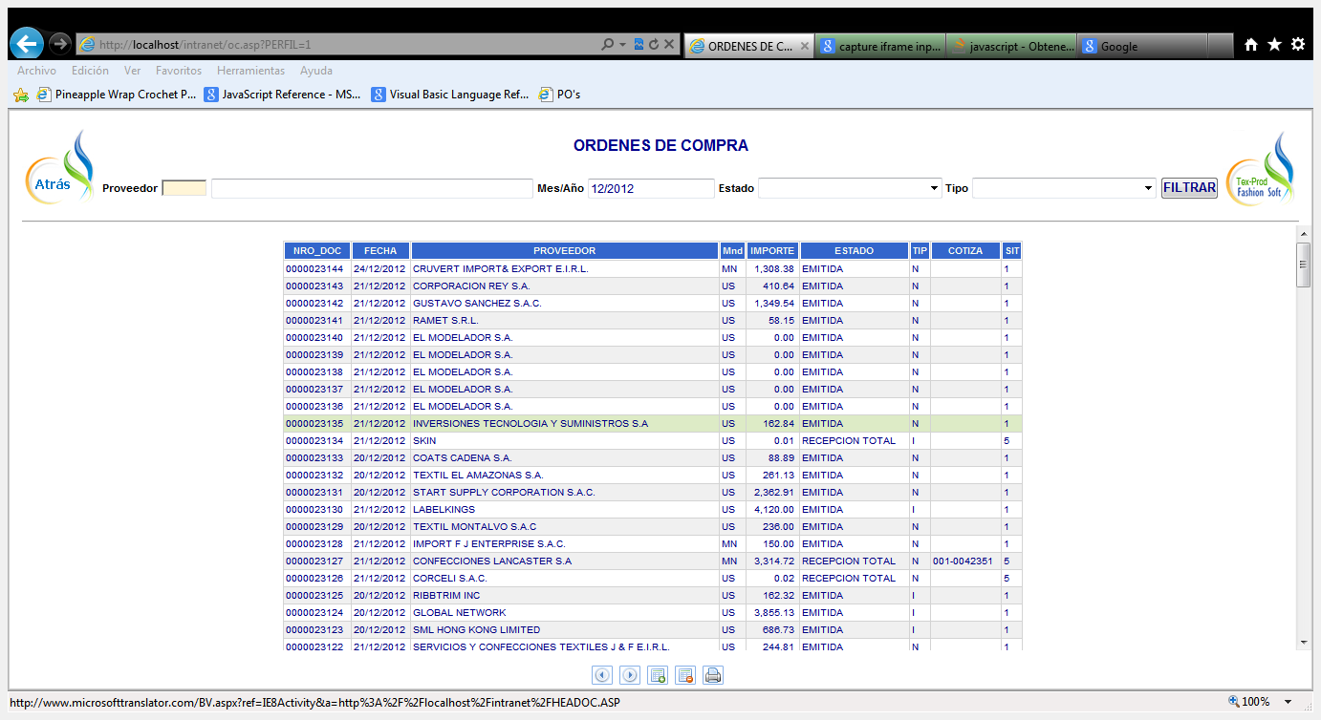
OC.ASP
HEADOC.ASP
DETAOC.ASP
BOTTOMOC.ASP
REPORTES/PRNOC.ASP?OC=
COMUN/DELEOC.ASP?OC=
FICHAOC.ASP?OC=

Slide 2
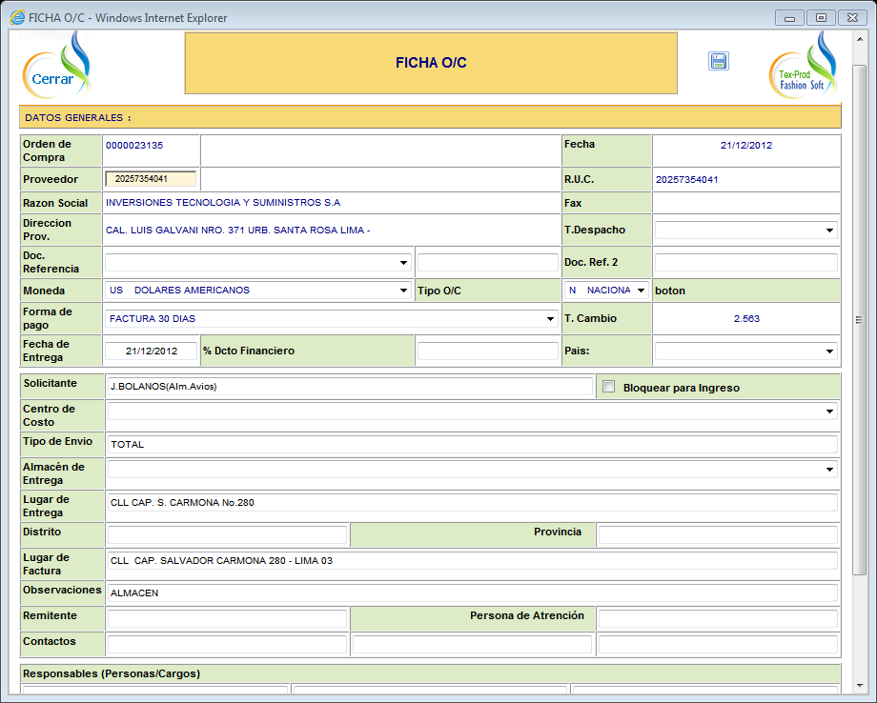
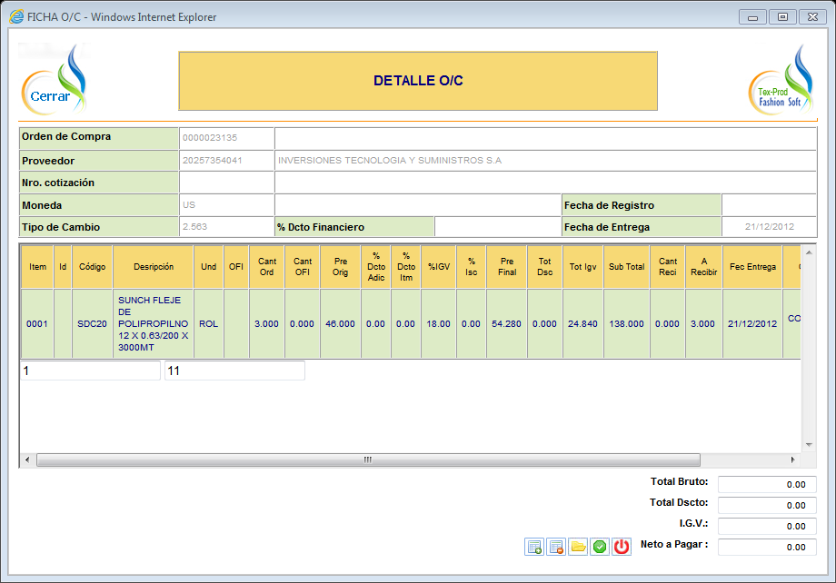
FICHAOC.ASP
FICHAOCDETA.ASP
Iframe.detalle.src
LINEASOC.ASP
FICHAOCDETA.ASP
MAINARTICULOOC.ASP
window.open

Slide 3
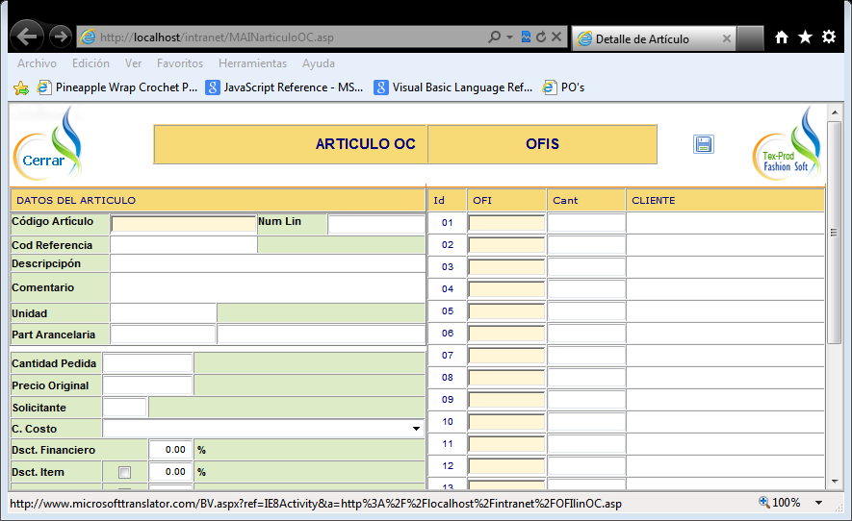
MAINARTUCULOOC.ASP
ARTUCULOOC.ASP
OFILINOC.ASP

